Slide 1







LLC Siberian Premier
Viet Nam

Slide 2

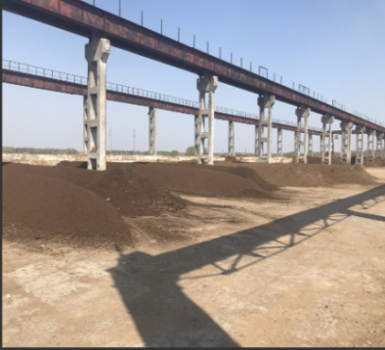
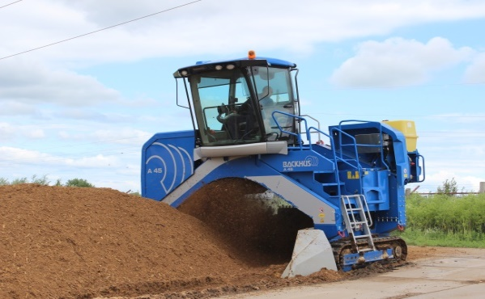
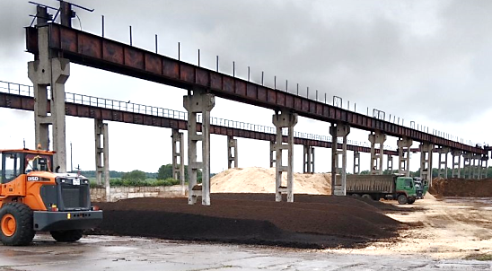

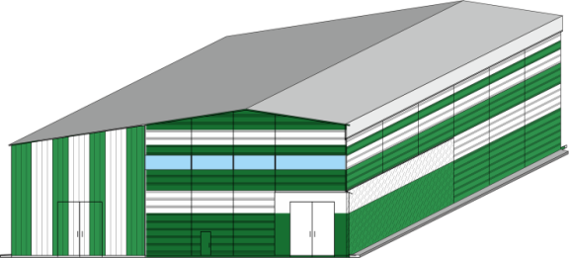
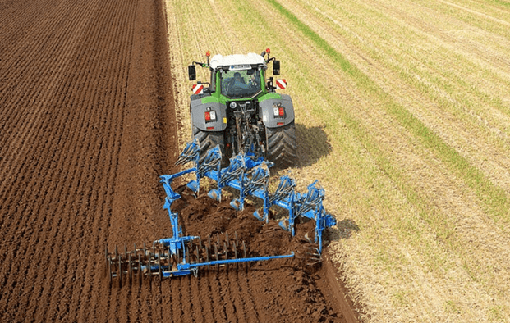
Переработка ППЖ (компостированного помета) в органические удобрения
Внесение биопрепаратов для ускоренного компостирования
Пометохранилище
Обработка куриного
помета в
птичниках
Компостирование
Комплекс по переработке
куриного помета
в органические
удобрения
Внесение в почву
Гуматы
Гранулы
Россыпь
Запуск: декабрь 2023г.

Slide 3


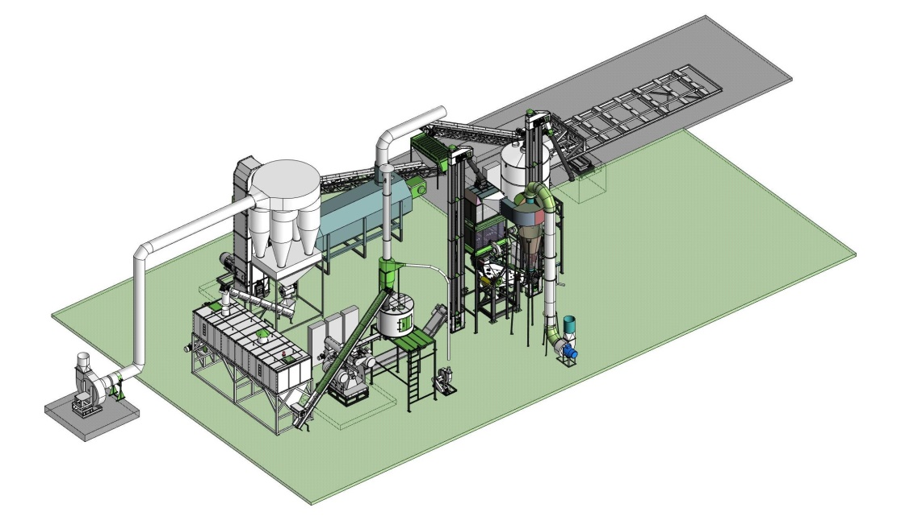
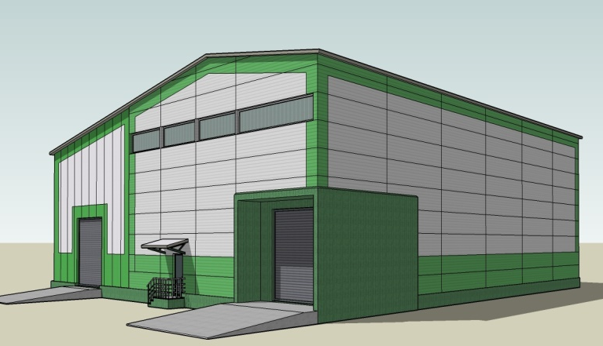
Комплекс по переработке ППЖ (куриного помета) в органические удобрения
2024
ОБЩАЯ
ПРОИЗВОДИТЕЛЬНОСТЬ
60 000 тн/год
2023
I ОЧЕРЕДЬ
20 000 тн/год
300 млн.рублей
II ОЧЕРЕДЬ
Ведется проектная работа
Лини гумата калия
Линия почва смесей

Slide 4
Затраты понесённые на выполнение плана мероприятий 2019-2023 год 1 этап
1. Приобретение ворошильной машины "Бахус" | 24 150 тыс. руб.
2. Приобретение грузовиков "Шакман" | 13 000 тыс. руб.
3. Научное сопровождение МИП "Кера-Тех" | 2 300 тыс. руб.
4. Оборудование завода сушки и гранулирования компоста | 71000 тыс. руб.
5. Строительная часть(участок компостирования, помещение завода, коммуникации газ вода электричество) | 190 тыс. руб.
Итого за три года: | 300 000 тыс. руб.
* За 2019-2023 год 1 этап затрачено 300 000 тыс. руб.

Slide 5



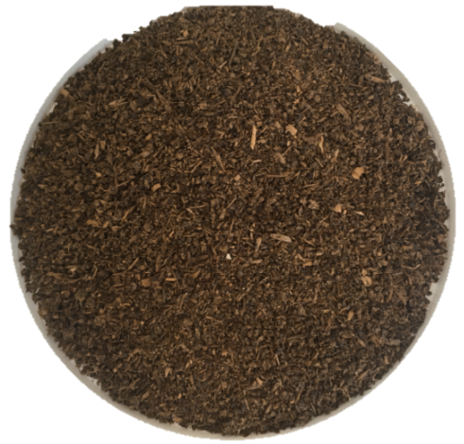
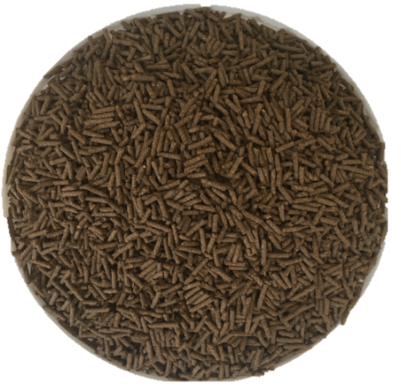
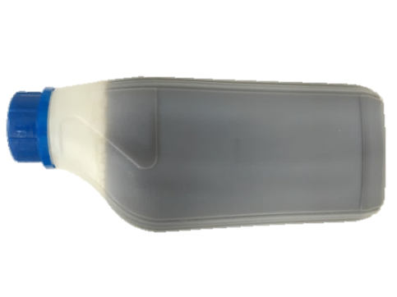
Получаемые органические удобрения
ТУ 20.15.80-001-45575991-2020, Регистрационный номер 002583.
Технологический регламент
Паспорта безопасности в соответствии с ГОСТ 30333-2007
Проект тарных этикеток
Рекомендации о транспортировке, применении и хранении
Сертификаты соответствия:
Эко (требования экологической безопасности) РОСС RU.31915.04ПРБ0.ОС.03.07201
Экологический сертификат соответствия СЕР(2768)-Г-618/ОС-51
Сертификат соответствия СДС НИИ.RU.ОС08.00388
Марка «Россыпь»
Марка «Гранула»
Марка «Жидкий»
Азот не менее 5.0%
Фосфор не менее 4.5%
Калий не менее 3.0%
pH не менее 6.3
Азот не менее 5.0%
Фосфор не менее 4.5%
Калий не менее 3.0%
pH не менее 7.2
Азот не менее 8.6%
Фосфор не менее 7.5%
Калий не менее 2.5%
pH не менее 6.0
Содержат дополнительных микроэлементы Zn, Cu, Fe, Co, Mn

Slide 6
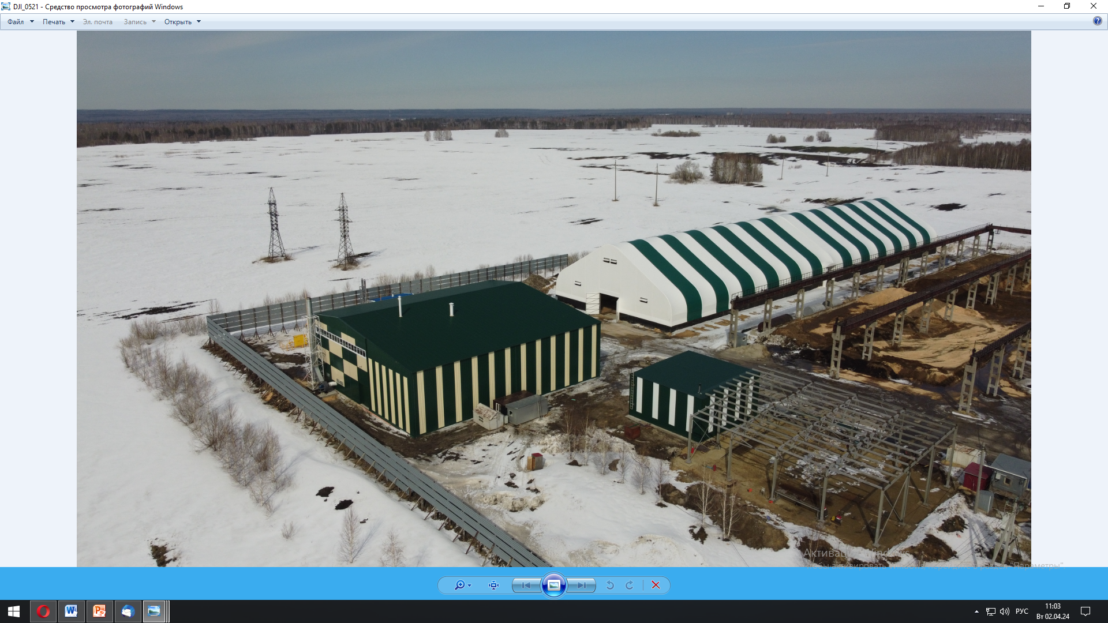
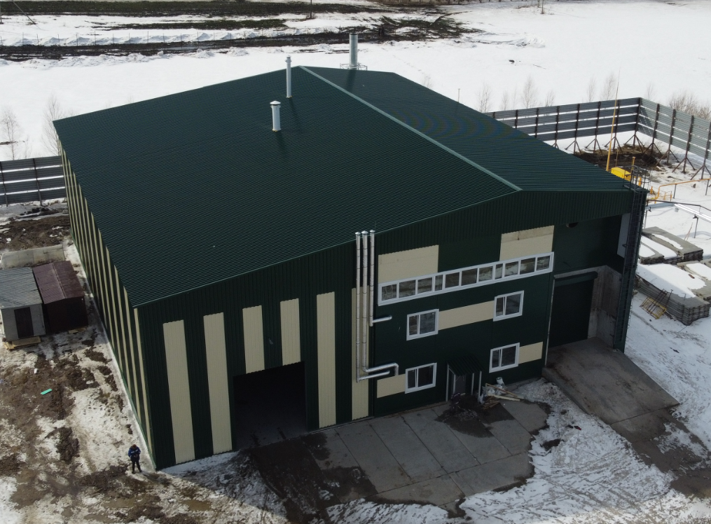
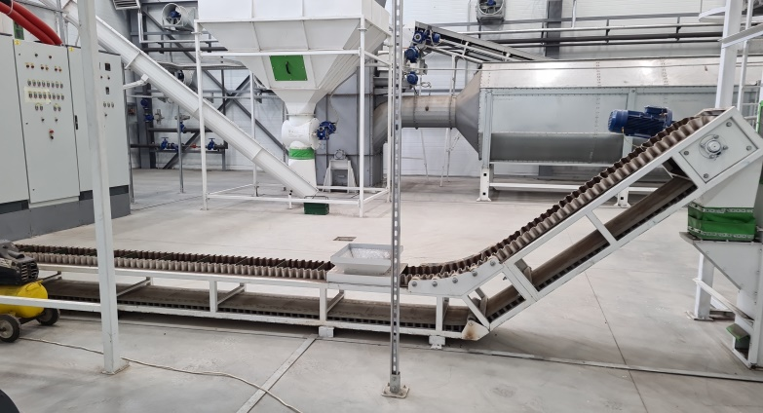
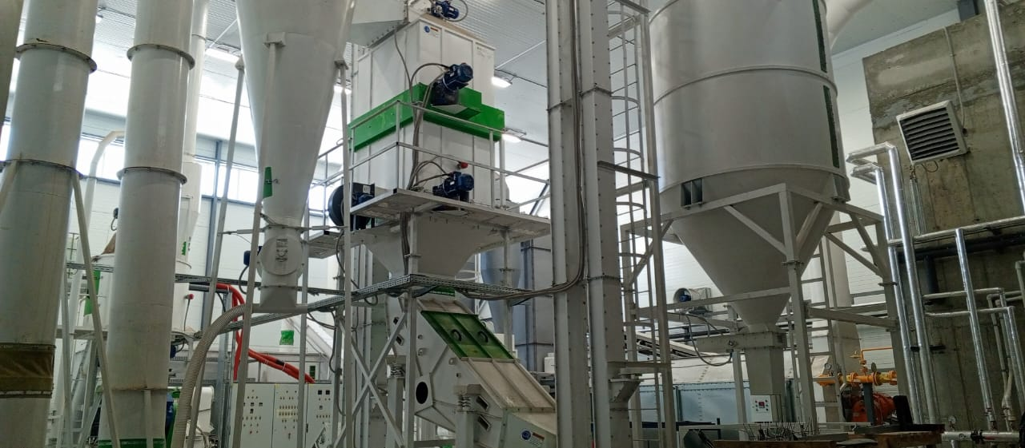

Slide 7
Показатели качества и безопасности органического удобрения «Биокомпост «Агро –М»
Наименование показателей | Наименование НД | Единицы измерения | Результаты испытаний
 |  |  | «Россыпь» | «Гранула» | «Жидкий»
Массовая доля влаги | ГОСТ 26713-85 | % | 1,8±0,3 | 2,2±0,3 | 94,3±0,4
Водородный показатель (рН) | ГОСТ 27979-88 | ед. рН | 6,6±0,3 | 6,7±0,3 | 6,8±0,3
Массовая доля золы в пересчёте на сухое вещество | ГОСТ 26714-85 | % | 13,4±0,4 | 14,1±0,4 | 6,6±0,4
Массовая доля азота в пересчете на сухое вещество | ГОСТ 26715 - 85 | % | 5,5±0,3 | 5,3±0,3 | 8,8±0,3
Массовая доля фосфора в пересчете на сухое вещество | ГОСТ 26717 - 85 | % | 4,7±0,2 | 4,6±0,2 | 7,6±0,3
Массовая доля калия в пересчете на сухое вещество | ГОСТ 26718 - 85 | % | Более 3 | Более 3 | 7,46± 0,10
Массовая доля органического вещества в пересчете на углерод (С) | ГОСТ 27980-88, п.1 | % | 44,5±0,4 | 43,0±0,3 | 44,7 ±0,4
Массовая доля аммонийного азота, в пересчете на сухое вещество | ГОСТ 26716-85 | % | 0,66±0,14 | 0,51±0,14 | 1,31±0,14

Slide 8
Показатели качества и безопасности органического удобрения «Биокомпост «Агро –М»
Наименование показателей | Наименование НД | Единицы измерения | Результаты испытаний
 |  |  | «Россыпь» | «Гранула» | «Жидкий»
РАДИОНУКЛИДЫ:
Удельная активность цезия - 137 | МИ активность радионуклидов с использованием сцинтилляционного гамма-спектрометра с программным обеспечением «Прогресс», М. 2003. | Бк/кг | Менее 3,0 | Менее 3,0 | Менее 3,0
Удельная активность радия - 226 |  | Бк/кг | Менее 7,0 | Менее 7,0 | Менее 7,0
Удельная активность тория - 232 |  | Бк/кг | Менее 8,0 | Менее 8,0 | Менее 8,0
Удельная активность калия - 40 |  | Бк/кг | 419 ±143 | 439±117 | 326,4± 85,7
ТЯЖЕЛЫЕ МЕТАЛЛЫ:
Массовая доля свинца | ГОСТ Р 53218- 2008 | мг/кг | Менее 0,1 | Менее 0,1 | Менее 0,1
Массовая доля кадмия |  | мг/кг | Менее 0,1 | Менее 0,1 | Менее 0,1
Массовая доля ртути | Методические указания по определению тяжелых металлов в почвах сельхозугодий и продукции растениеводства, ЦИНАО, М., 1992 г. | мг/кг | Менее 0,1 | Менее 0,1 | Менее 0,1
Массовая доля мышьяка | ФР.1.31.2003.00912 – Методика выполнения измерений массовой доли мышьяка в пробах почв методом беспламенной атомно - абсорбционной спектрометрии | мг/кг | Менее 0,5 | Менее 0,5 | Менее 0,5

Slide 9
Показатели качества и безопасности органического удобрения «Биокомпост «Агро –М»
Наименование показателей | Наименование НД | Единицы измерения | Результаты испытаний
 |  |  | «Россыпь» | «Гранула» | «Жидкий»
ПЕСТИЦИДЫ:
ГХЦГ и изомеры, сумма | ФР.1.31.2010.07610 – Методика измерений остаточных количеств пестицидов в пробах овощей, фруктов, зерна и почв методом хромато-масс- спектрометрии | мг/кг | Менее 0,01 | Менее 0,01 | Менее 0,01
ДДТ и его метаболиты | ФР.1.31.2010.07610 – Методика измерений остаточных количеств пестицидов в пробах овощей, фруктов, зерна и почв методом хромато-масс- спектрометрии | мг/кг | Менее 0,01 | Менее 0,01 | Менее 0,01
ПХБ:
Полихлорированные бифенилы | ГОСТ 31983 – 2012 Продукты пищевые, корма, продовольственное сырье. Методы определения содержания полихлорированных бифенилов | мг/кг | Менее 0,06 | Менее 0,06 | Менее 0,06

Slide 10
Показатели качества и безопасности органического удобрения «Биокомпост «Агро –М»
Наименование показателей | Наименование НД | Единицы измерения | Результаты испытаний
 |  |  | «Россыпь» | «Гранула» | «Жидкий»
САНИТАРНО-БАКТЕРИОЛОГИЧЕСКИЕ И МИКРОБИОЛОГИЧЕСКИЕ ПОКАЗАТЕЛИ:
Индекс БГКП | № ФЦ/4022 – Методы микробиологического контроля почвы. Методические рекомендации (утв. 24.12.2004 г. №ФЦ/4022) | КОЕ/г | - | - | -
Патогенные энтеробактерии родов Salmonella и Shigella | № ФЦ/4022 – Методы микробиологического контроля почвы. Методические рекомендации (утв. 24.12.2004 г. №ФЦ/4022) | КОЕ/г | Не выявлены | Не выявлены | Не выявлены
Энтерококки | № ФЦ/4022 – Методы микробиологического контроля почвы. Методические рекомендации (утв. 24.12.2004 г. №ФЦ/4022) | КОЕ/г | Не выявлены | Не выявлены | Не выявлены
САНИТАРНО-ПАРАЗИТОЛОГИЧЕСКИЕ ПОКАЗАТЕЛИ
Цисты кишечных патогенных простейших | МУК 4.2.2661-10 | экз./100 г. | Не обнаружено | Не обнаружено | Не обнаружено
Яйца и личинки гельминтов | МУК 4.2.2661-10 | экз./кг | Не обнаружено | Не обнаружено | Не обнаружено
САНИТАРНО-ЭНТОМОЛОГИЧЕСКИЕ ПОКАЗАТЕЛИ
Личинки–Л и куколки-К мух | МУК 2.1.7.2657-10 ГОСТ Р 57782-2017 | Экз./кг | Не обнаружено | Не обнаружено | Не обнаружено

